Slide 1


Реализация национальной идеи «Мәңгілік ел» на уроках казахского языка и литературы
Аккужина Г.Ш.

Slide 2
«Чем совершеннее воспитание, тем счастливее народы».
Гельвеций

Slide 3


Slide 4
Название темы уроков казахского языка
1.Традиции нашей семьи.
(«Біздің әулеттің дәстүрлері»)
2.Семейные ценности («Отбасы құндылықтары»)
3.Ассамблея народов Казахстана («Қазақстан халықтарының ассамблеясы»)

Slide 5
4. Путешествие в Астану(«Астанаға саяхат»)
5. Успешные люди, которых я знаю («Мен білетін табысты адамдар»)
Казахские кюши Дина, Татимбет («Қазақ күйшілері Дина, Тәттімбет»)
6. Влияние ЭКСПО–2017 на развитие новых технологий в стране («ЭКСПО-2017» елімізде жаңа технологиялардың дамуына ықпал етеді)

Slide 6
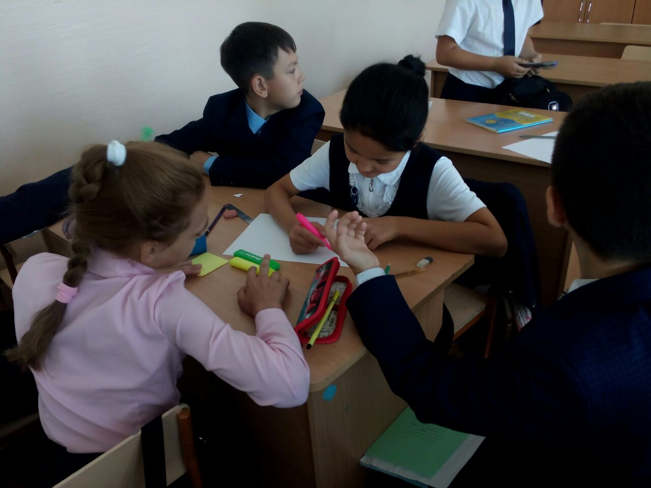
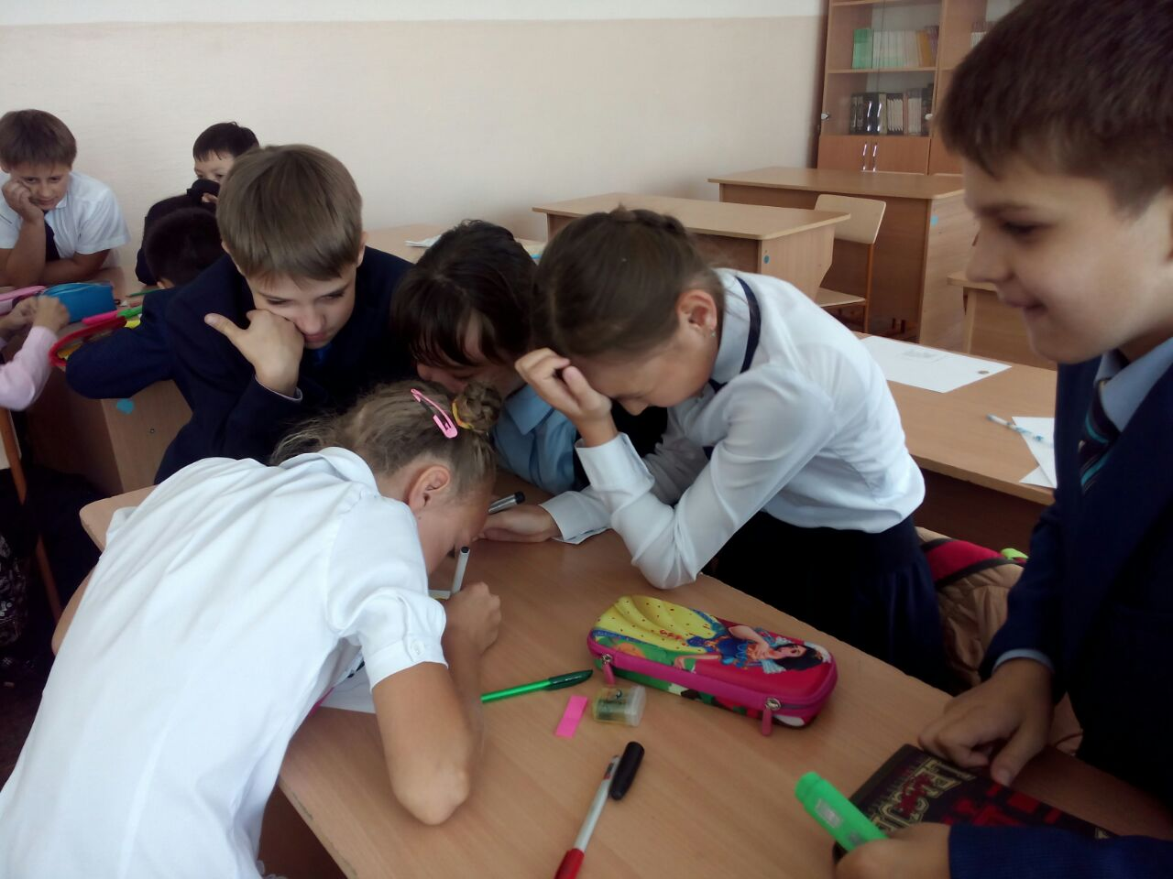
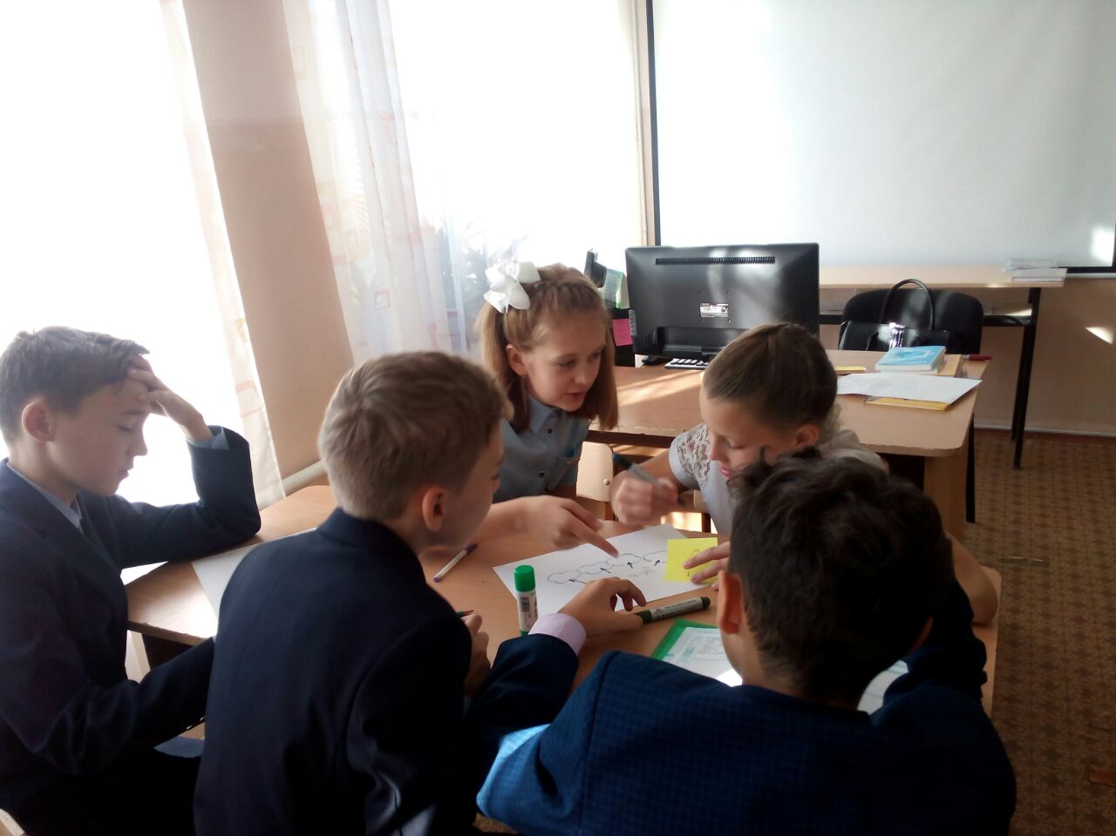

Slide 7
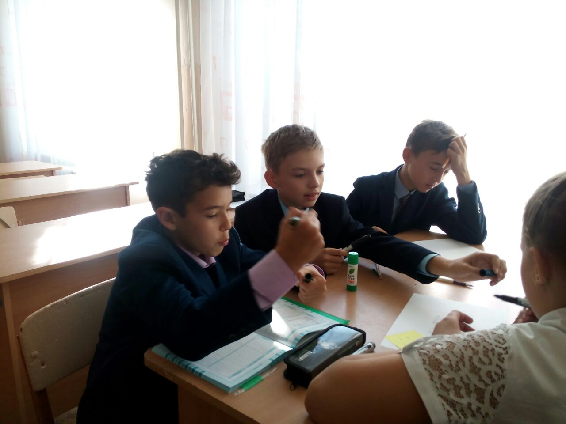
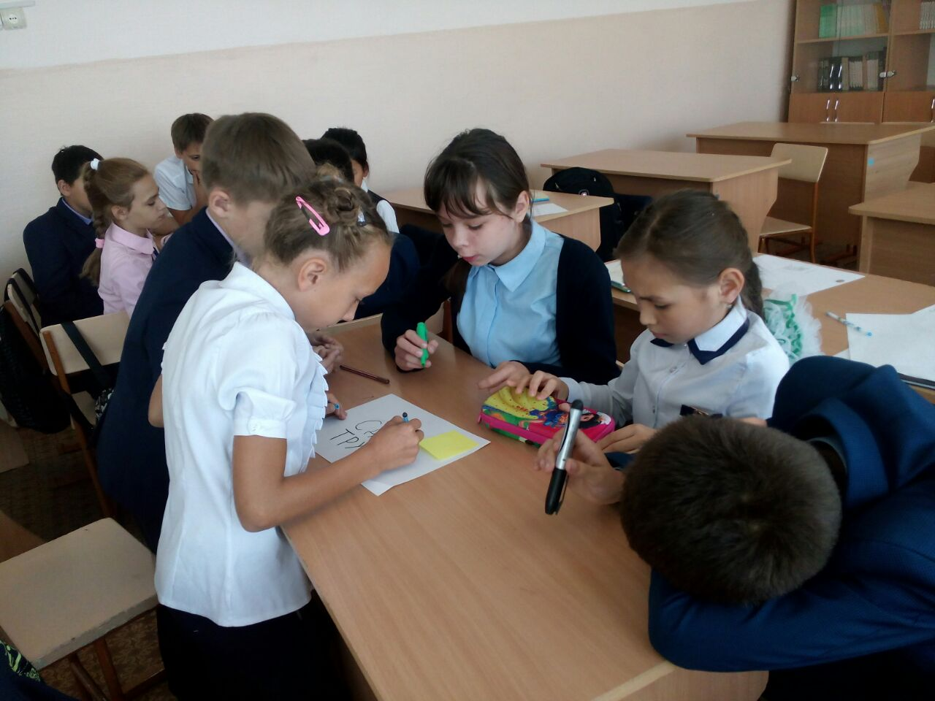

Slide 8
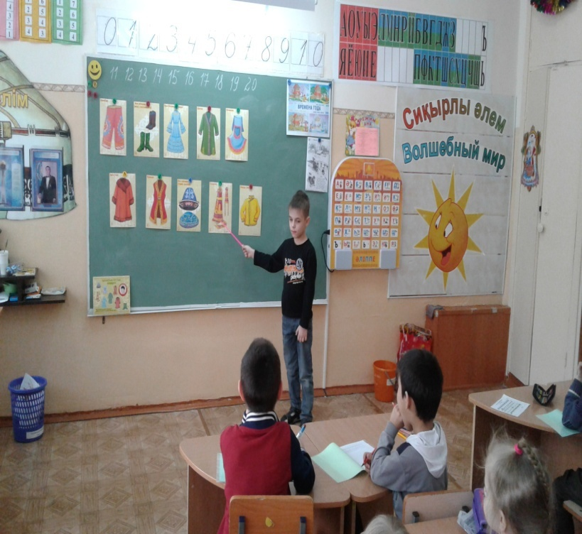
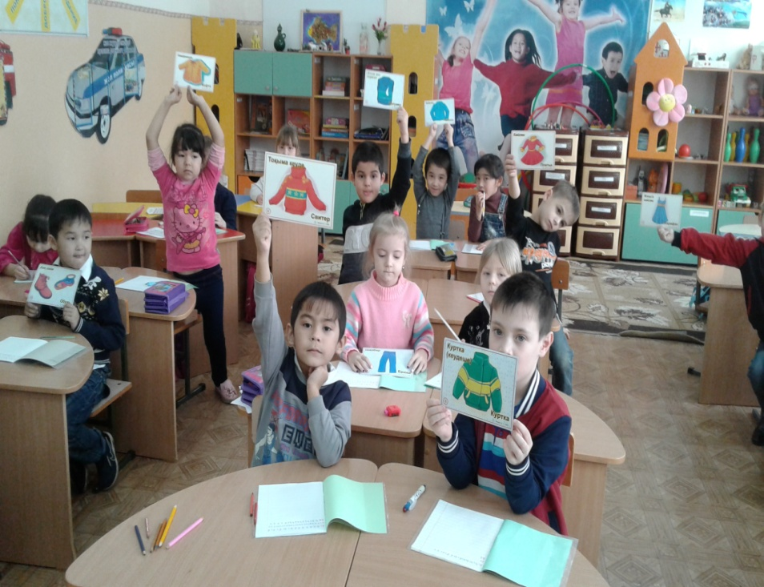
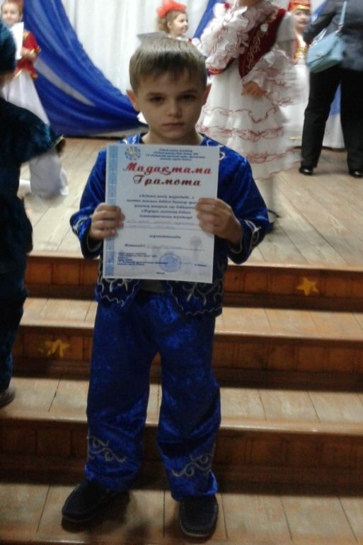

Slide 9
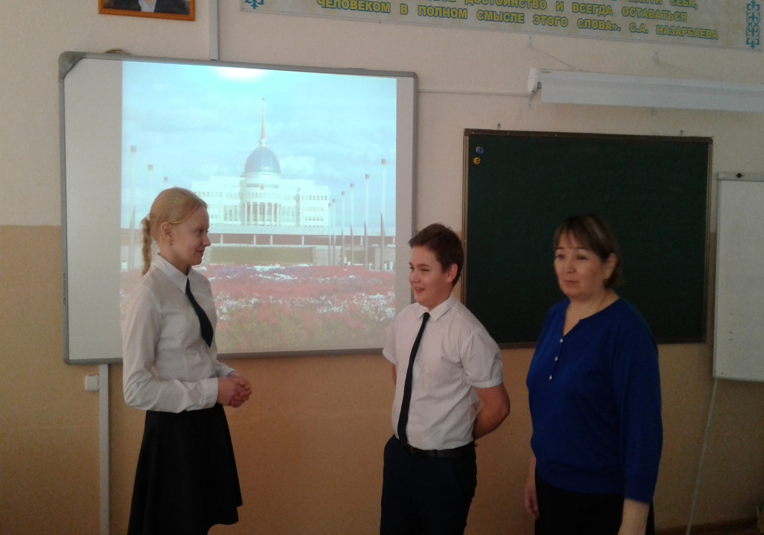
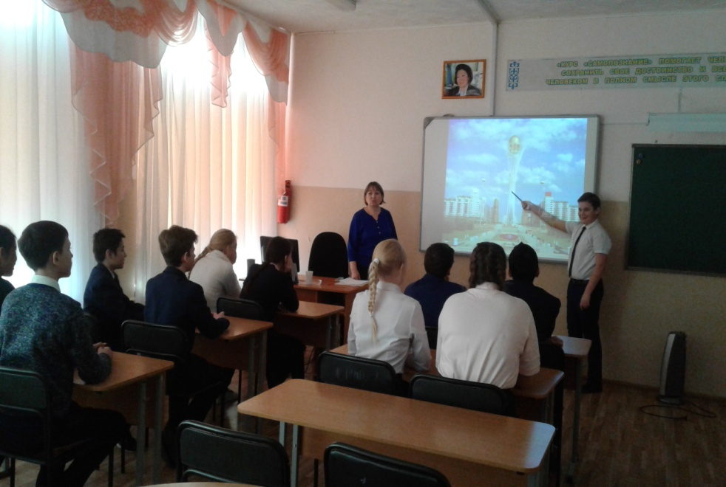

Slide 10
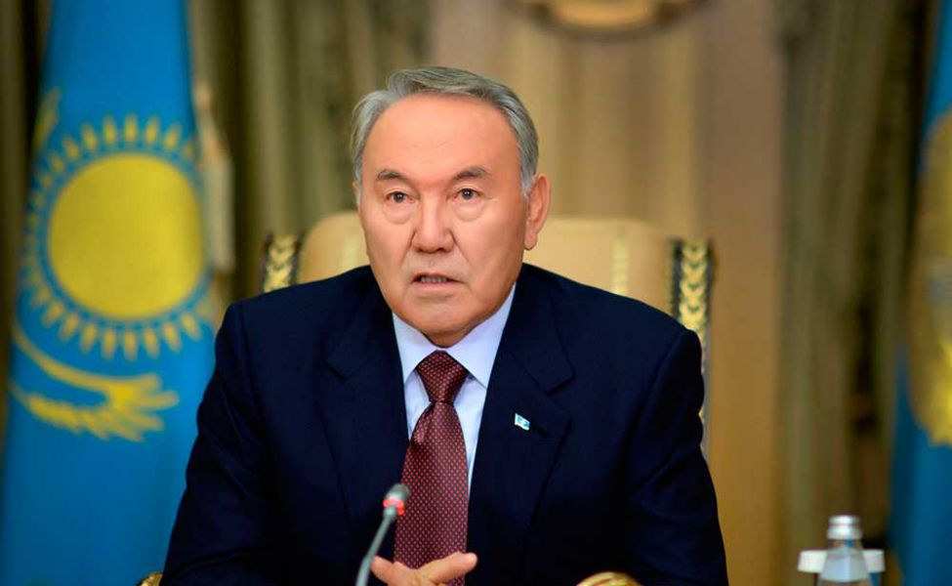

Slide 11
«Я – гражданин Республики Казахстан»

